Slide 1


G12
Unity制作
跑酷 小游戏
组长：汪诗怡 组员：马易安 王淑慧
指导老师：杨枨

Slide 2
1 市场分析
2 项目需求
3 界面原型
4 数据字典
5 工作总结
目录

Slide 3
1
市场分析

Slide 4




游戏背景
跑酷盛行
跑酷起源
盛行原因
未来发展
2012年一款名为《神庙逃亡》的游戏进入中国大陆，跑酷游戏迅速进入人们视野，成为近年来最热门的手游类型之一。
跑酷游戏源于跑酷运动，带给玩家极限的刺激体验和成就感，挑战性十足; 在跑酷游戏中，上手是容易的，但随着你技能的提高，游戏的难度也逐渐提供，以保证你自始至终需要全情投入。
碎片化时间的合理利用。跑酷游戏以休闲娱乐为主，每次游戏花费时间较少，稍有空余便可以玩。上班坐地铁的时候，购物小歇时刻，甚至上厕所也可以玩。
正如阿甘一样，不停奔跑锲而不舍，跑过一切障碍与烦恼。在手游这个大流中，愿所有的跑酷游戏都能奔跑不息，巩固跑酷游戏在业界的一席之地。

Slide 5
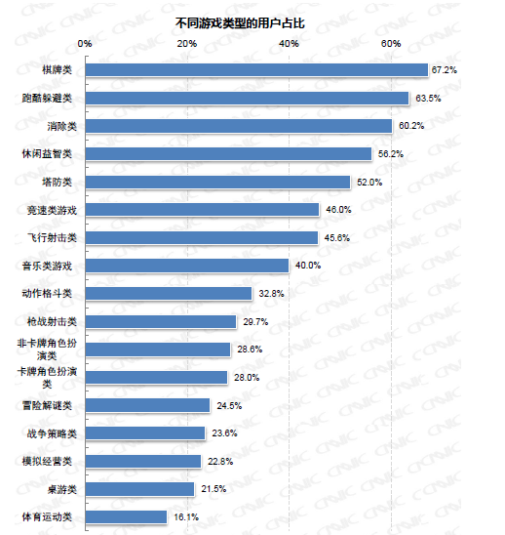
意义分析
从用户使用移动设备玩游戏的类型上看，比较轻度的跑酷休闲类游戏依然是主要游戏类型，其用户占比均超过了60%。
从产品针对的用户群体来说，跑酷游戏主要针对大量使用时间碎片化、付费能力较低的用户。
游戏类型的多元化发展有利于满足不同用户群体的不同诉求，同时促进了游戏玩法的差异化发展和创新，进而对行业的健康发展和良性竞争也起到了积极意义。
[7]

Slide 6

用户特点
游戏的主要用户在14-30岁左右，核心的用户群以学生和上班族为主；主力用户为学生，对于游戏她们兴趣很广，想法很独特，喜爱有创意
年轻的我们，对于游戏有目的的选择，知道自己需要什么，会更加理性、务实，会在游戏时间上倾注；渴望具有挑战性，刺激性，用以打发无聊时间。寻找游戏的快节奏，以刺激、满足感为主。

Slide 7
2
项目需求

Slide 8
各类需求
1）游戏能换装
2）游戏角色可换
3）游戏能拥有积分排名
4）
5）
游戏玩家需求
1）游戏能提供不一样的色彩的衣服
2）游戏能设计出不一样的游戏主角
3）根据跑酷途中获得的芯片数量，得到积分
4）购买阿里云服务器，实现积分排名
5）
游戏设计者需求
1）游戏能拥有商城
2）游戏能拥有休闲区
3）游戏能实现加好友功能
4）游戏能实现聊天功能
对比三：640万

Slide 9
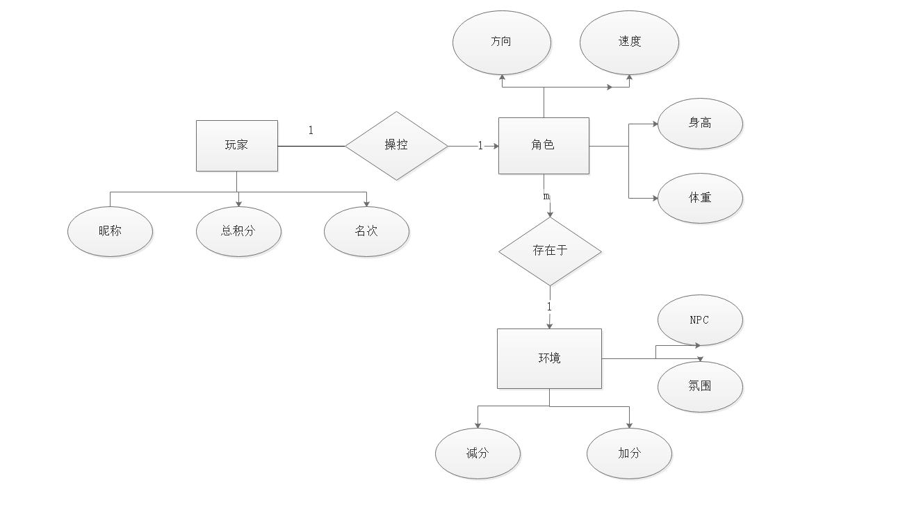
E-R图

Slide 10
数据字典

Slide 11
数据字典

Slide 12
数据字典

Slide 13
数据字典

Slide 14
数据字典

Slide 15
3
界面原型

Slide 16

开始页面

Slide 17
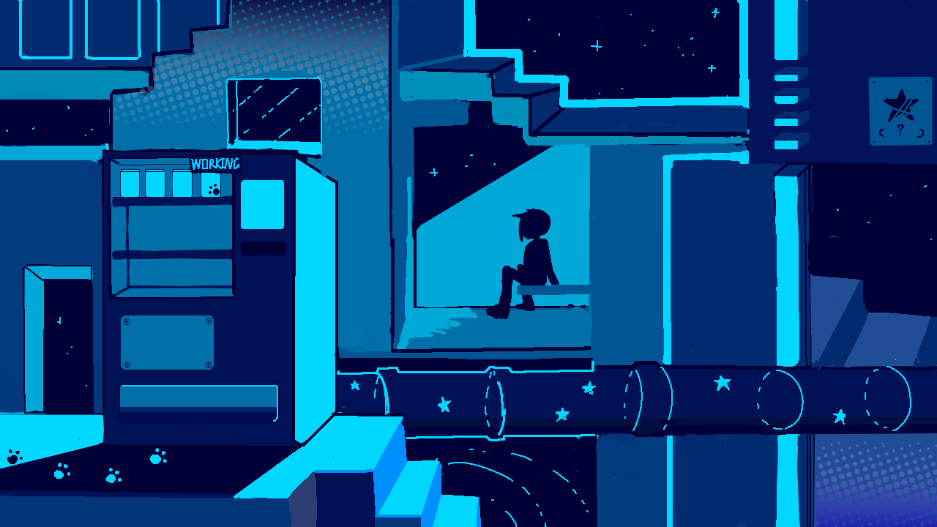
游戏页面

Slide 18
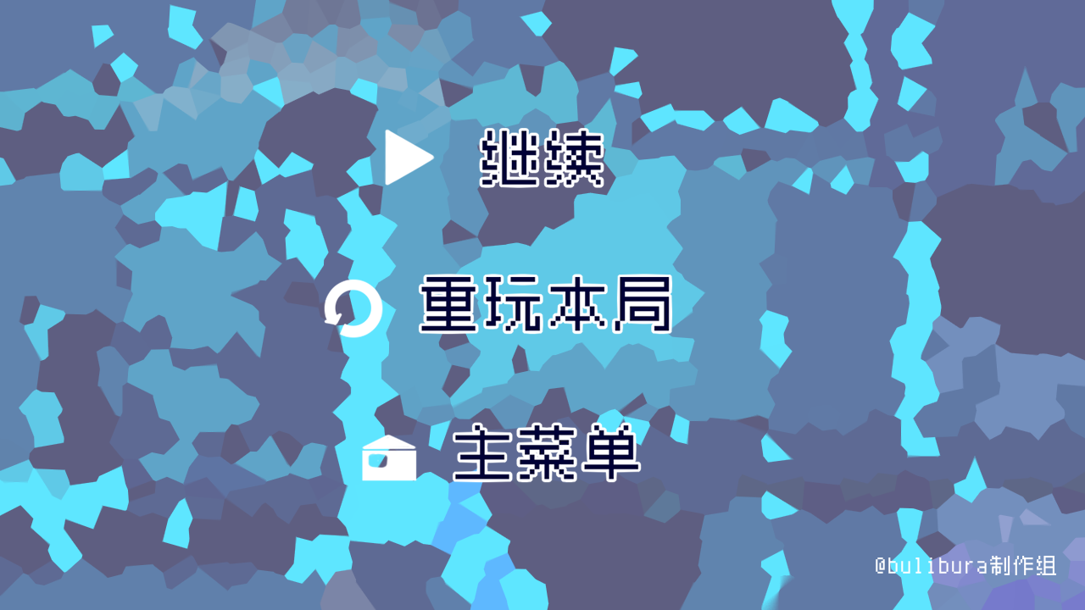
暂停页面

Slide 19
4
项目分析

Slide 20
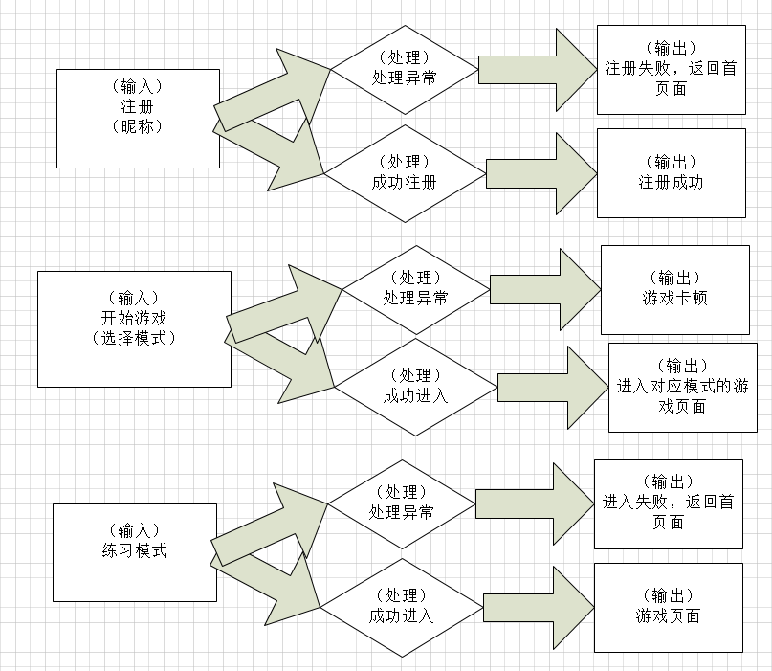
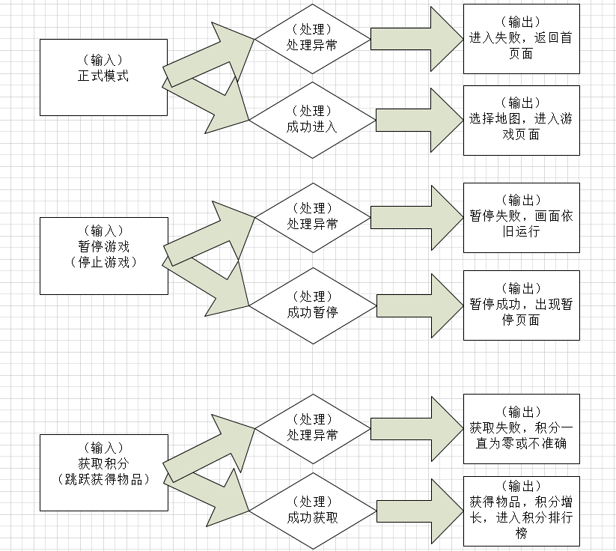
IPO

Slide 21
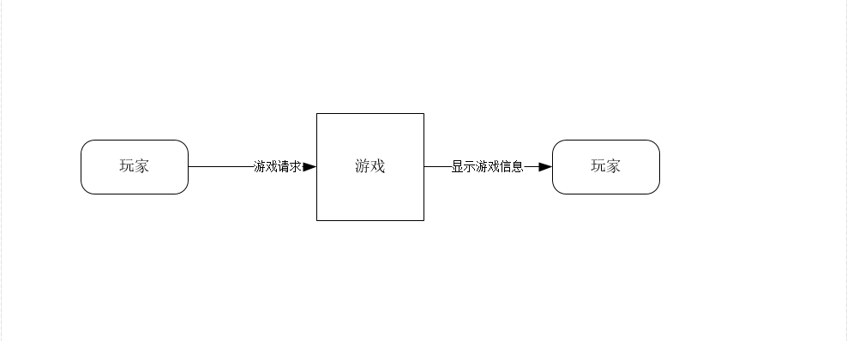
数据流图

Slide 22
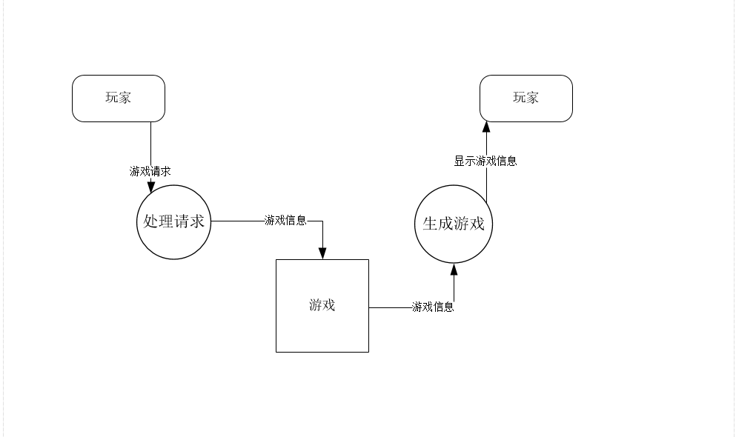
数据流图

Slide 23
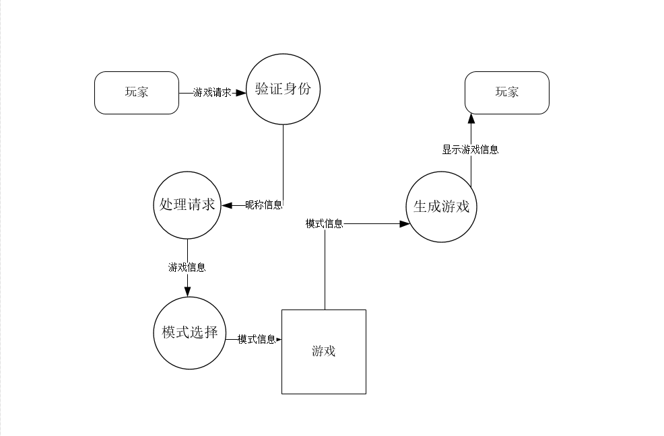
数据流图

Slide 24
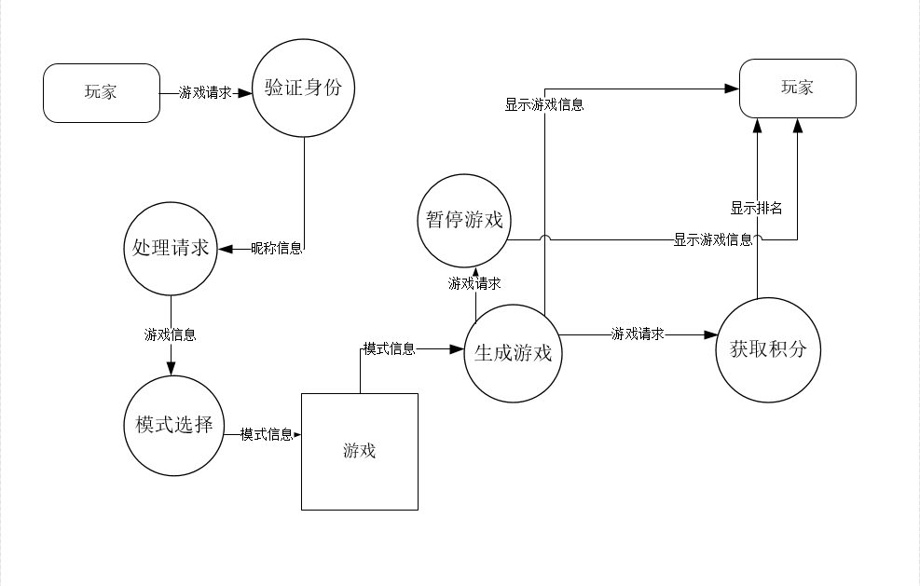
数据流图

Slide 25
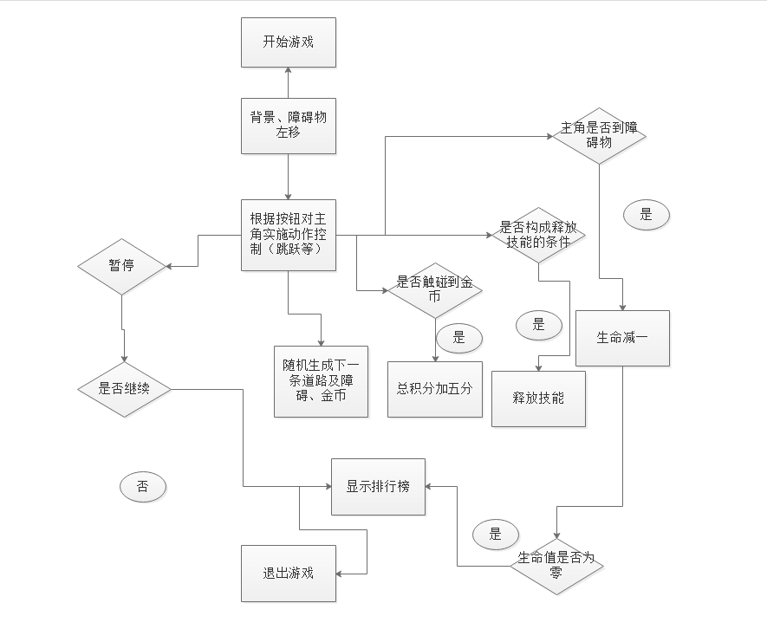
流程图

Slide 26
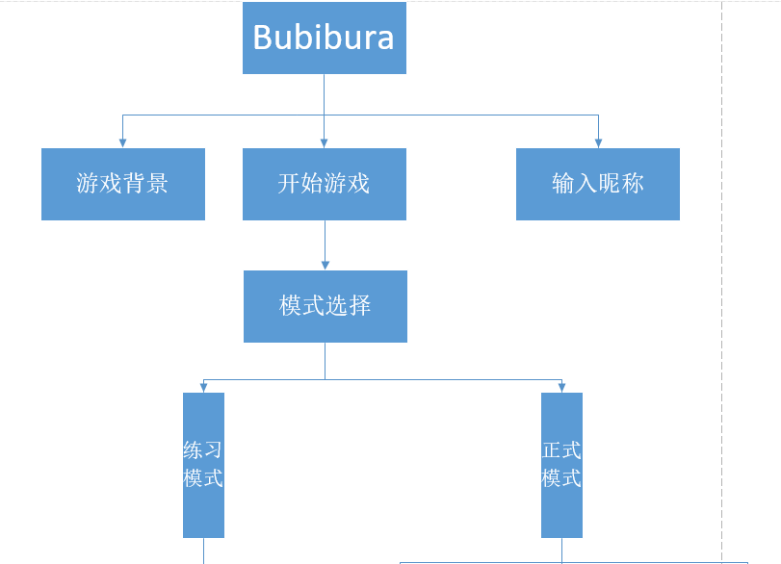
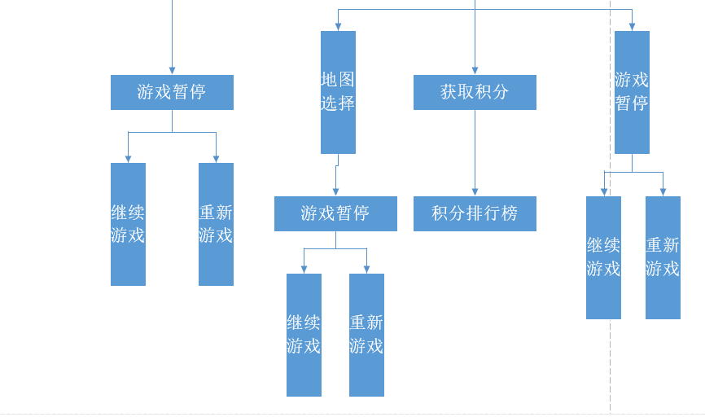
层次方框图

Slide 27
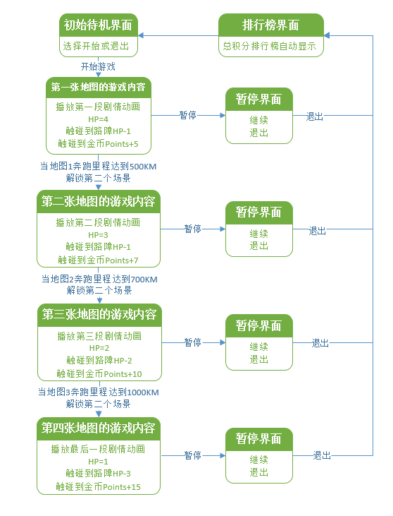
状态图

Slide 28
5
工作总结

Slide 29

参考资料
（一）书籍
[1]软件工程导论，第6版，张海藩，牟永敏（编著），清华大学出版社，2013
[2]软件项目管理，第2版，朱少民、韩莹（编著），人民邮电出版社，2007
[3]项目管理知识体系指南（PMBOK 指南)/项目管理协会
[4]项目计划书模板国标(GB8567——88)
[5]游戏专业概论,第3版,谌宝业 魏伟 伍建平(编著)，清华大学出版社
（二）网站
[6] CSDN https://blog.csdn.net/hack_tian/article/details/78652655
（三）数据来源
[7] CNNIC http://www.cnnic.net.cn/
[8] 199IT http://www.199it.com

Slide 30
小组分工及评价
评分：91/100
讨论选题
汪诗怡
小组进行
ppt审核
游戏素材设计
游戏策划
界面原型
评分：90/100
王淑慧
。
制作PPT
项目计划
游戏策划
可行性报告
需求报告、数据流图、IPO、层次方框图
评分：90/100
马易安
。
ppt审核
游戏策划
脚本编写
流程图、ER图、数据字典、状态图
游戏制作
小组共同
游戏测试审核

Slide 31
G12
演示完毕 感谢您的聆听

